Slide 1




Центр
поддержки предпринимательства

Slide 2
ТРЕНИНГ ПО МОДУЛЮ
«БИЗНЕС-ЭКСПЕРТ: ПОРТАЛ БИЗНЕС-НАВИГАТОРА МСП»
ЦЕЛЬ:
РАЗДЕЛЫ:
Регистрация на Портале
Генерация бизнес-идеи
Выбор локации и оценка конкурентов
Расчет и анализ примерного бизнес-плана
Подбор недвижимости для бизнеса
Инфраструктура поддержки
Сервисы Портала для бизнеса
Обучение потенциальных и действующих предпринимателей использованию сервисов
Портала Бизнес-навигатора МСП для открытия / расширения бизнеса

Slide 3

БИЗНЕС-НАВИГАТОР МСП
бесплатный онлайн ресурс для предпринимателей, которые
хотят открыть или расширить свой бизнес, и работать
честно, легально, платить все налоги и отчисления,
зарабатывая на свое будущее и будущее своих детей.
Охват:
- 169 крупнейших городов;
90 видов бизнеса в сфере городского сервиса;
более 300 примерных бизнес-планов.
Зайди на Портал Бизнес-навигатора МСП https://smbn.ru/ .
Зарегистрируйся, заполнив простую форму

Slide 4
БИЗНЕС-НАВИГАТОР МСП ПОМОЖЕТ:

Slide 5
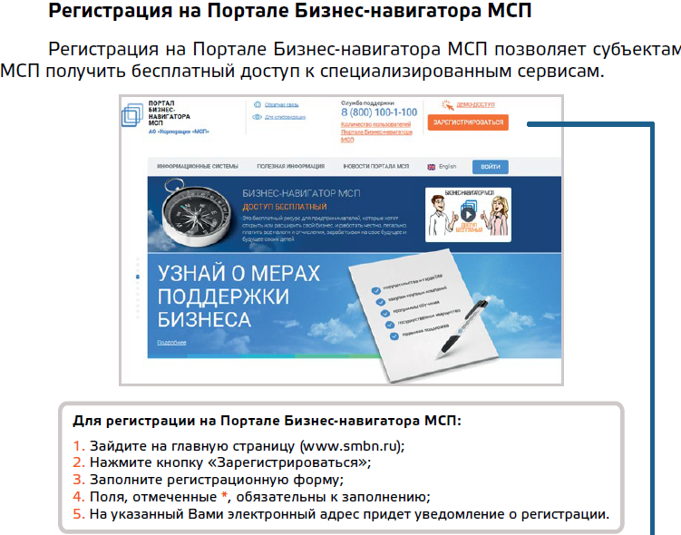


Slide 6
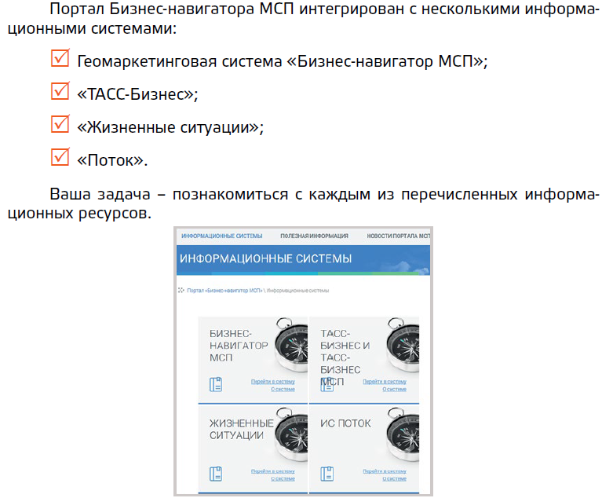

Slide 7

ГЕНЕРАЦИЯ БИЗНЕС-ИДЕЙ
Бизнес-идея – это краткое и точное определение предполагаемого бизнеса.
Для того, чтобы начать свой бизнес нужно четко понять, чем именно Вы хотели бы заняться. Успешность проекта напрямую связана с тем, какая в его основе лежит бизнес-идея.
Для отбора оптимальной бизнес-идеи необходимо определить свои возможности для ее реализации:
знание бизнеса, который планируется открыть / расширить
наличие спроса
наличие помещения
наличие оборудования
наличие стартового капитала
информация о потенциальных поставщиках
наличие конкурентов
наличие трудовых ресурсов
личные профессионально-технические навыки
доступ к финансовым ресурсам

Slide 8
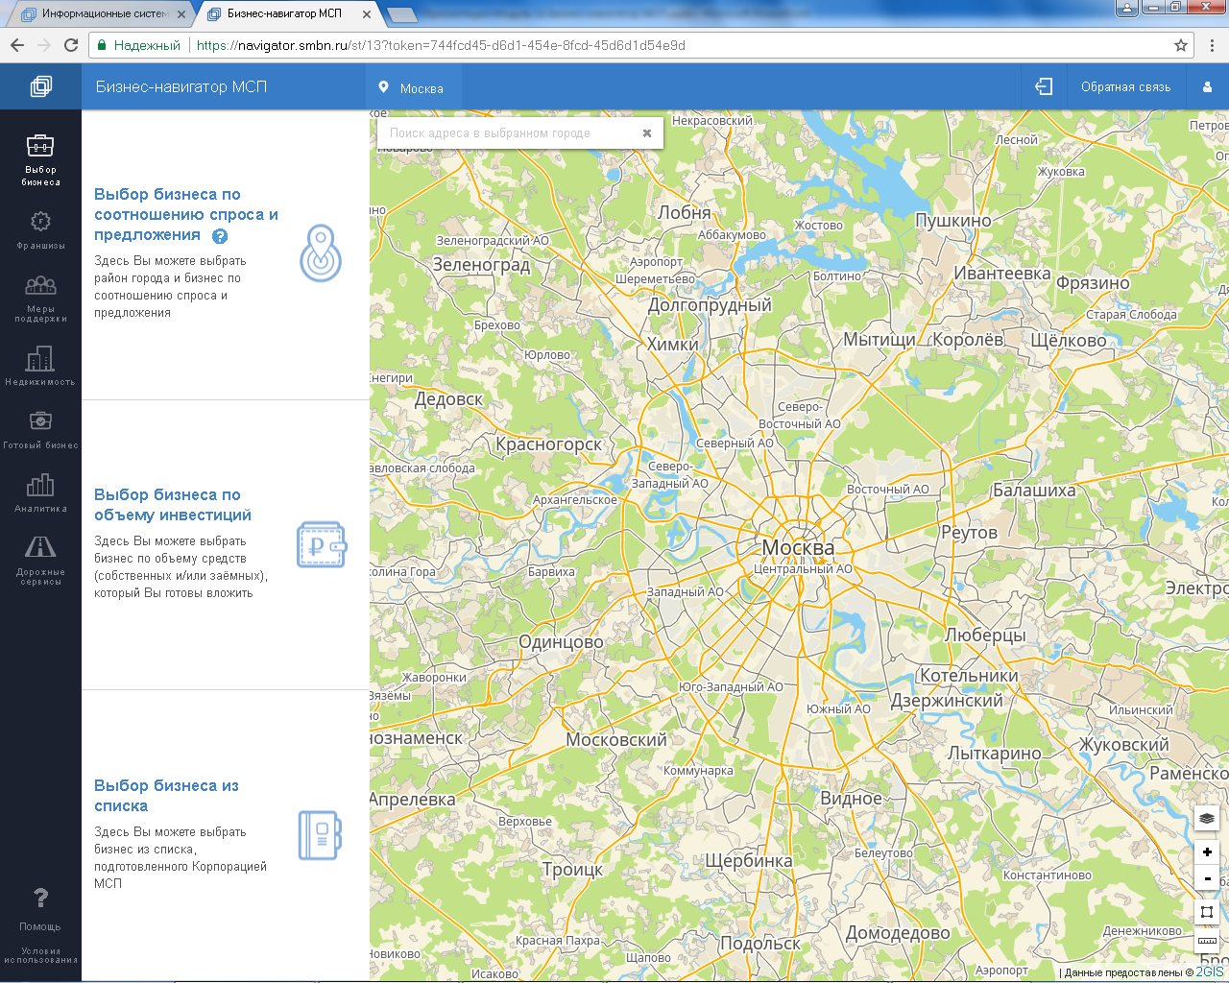
Сервисы Портала Бизнес-навигатора МСП позволяют выбрать бизнес-идею и рыночную нишу для ее реализации по соотношению спроса и предложения в интересующем Вас городе:
1. Перейти к выбору городов

Slide 9
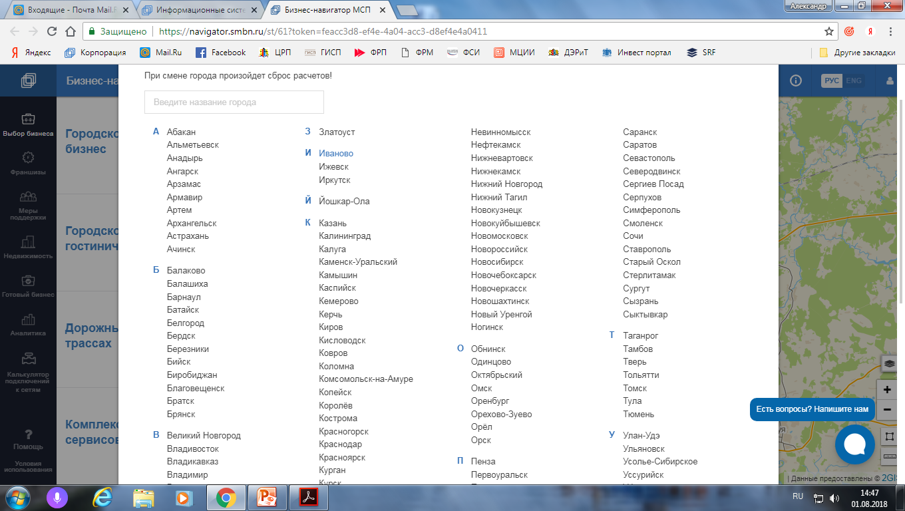
2. Выберите нужный город из списка: город Иваново

Slide 10
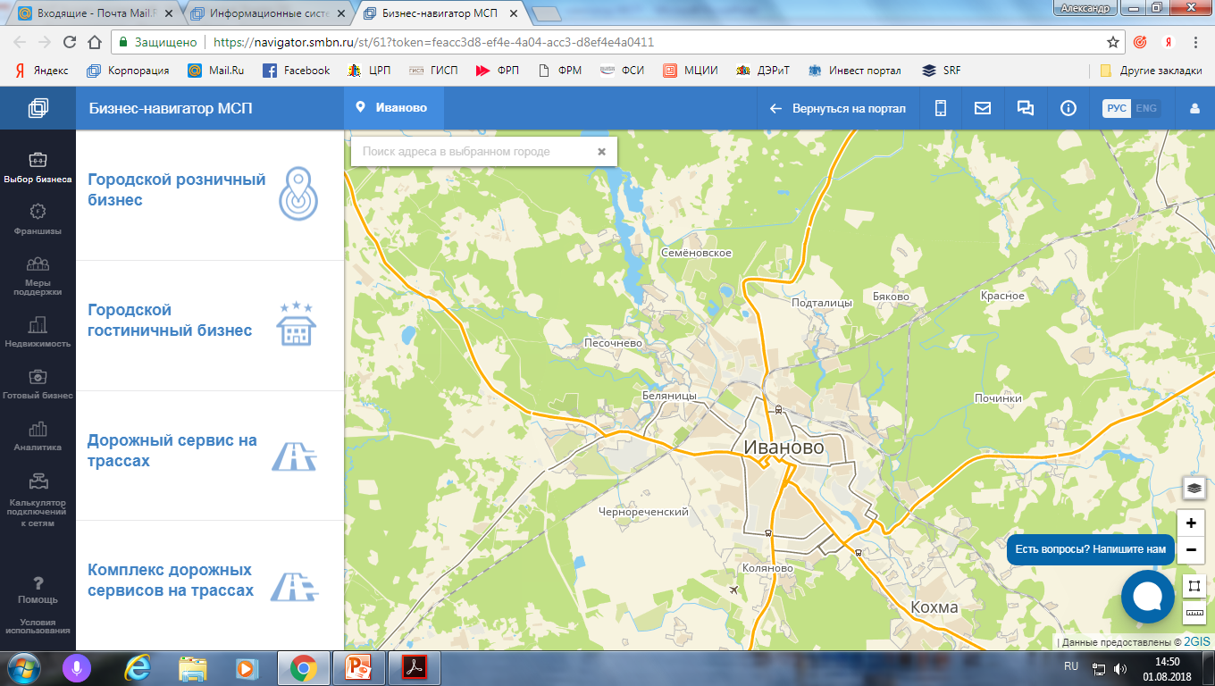
3. Карта переместится, и город Иваново будет расположен в центре

Slide 11
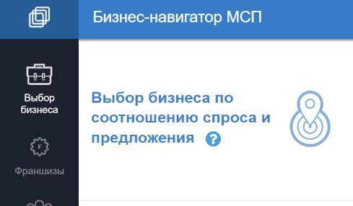
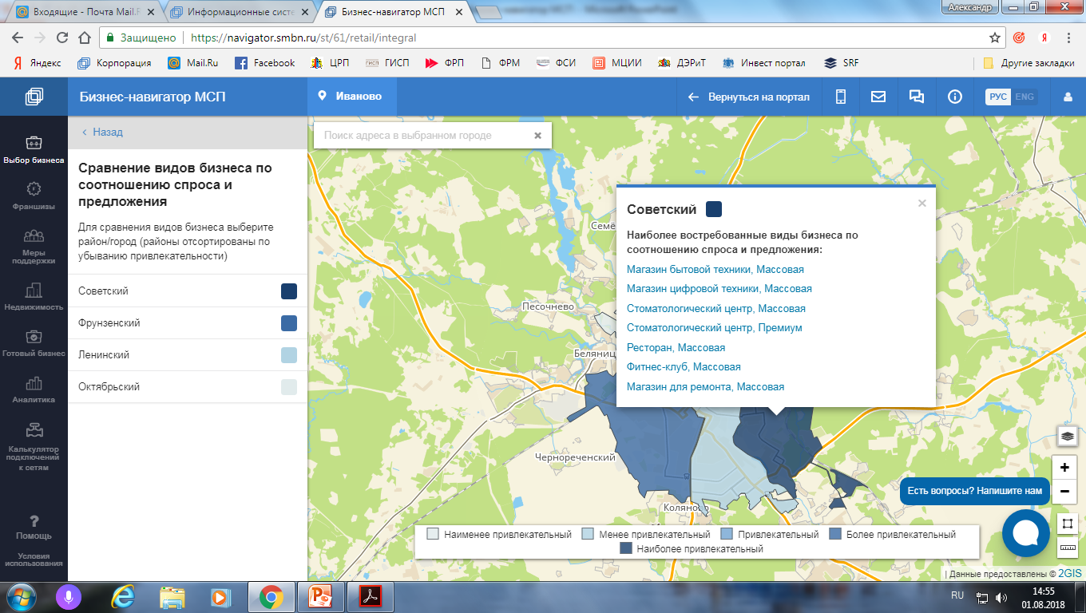
Для отбора бизнес-идеи:
1. Выберите пункт «Выбор бизнеса по соотношению спроса и предложения»
2. Выберите район по соотношению спроса и предложения
3. Изучите список Топ-7 видов бизнеса для данного района города

Slide 12
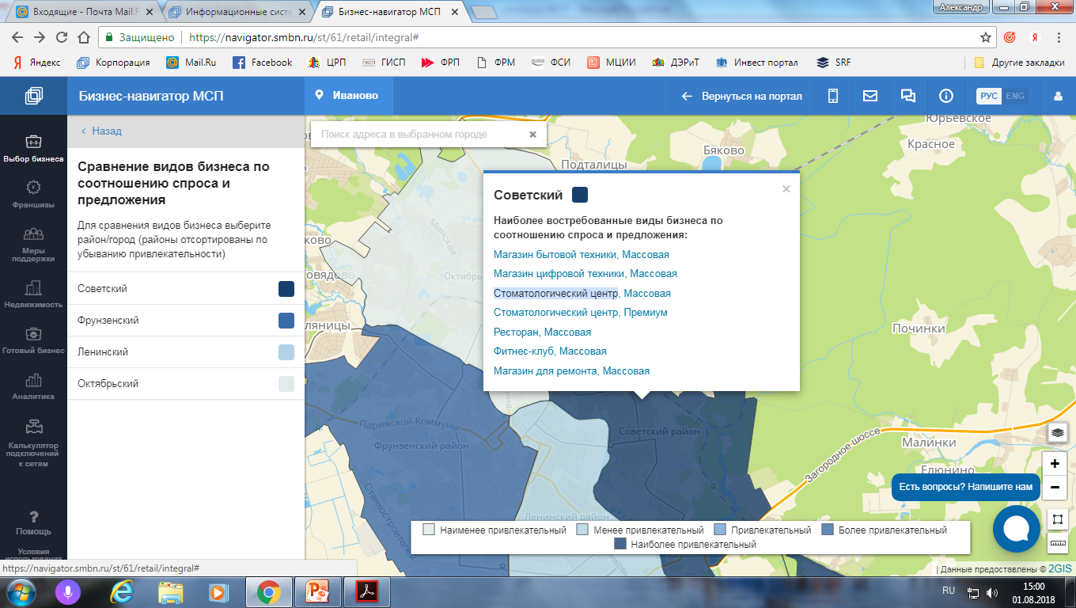
ВЫБОР ЛОКАЦИИ И ОЦЕНКА КОНКУРЕНТОВ
Определение места потенциального расположения бизнеса на карте и будущих конкурентов
1. Выберите интересующий Вас вид бизнеса из перечня Топ-7 видов бизнеса для данного района города (на примере «Стоматологический центр», Массовая)

Slide 13
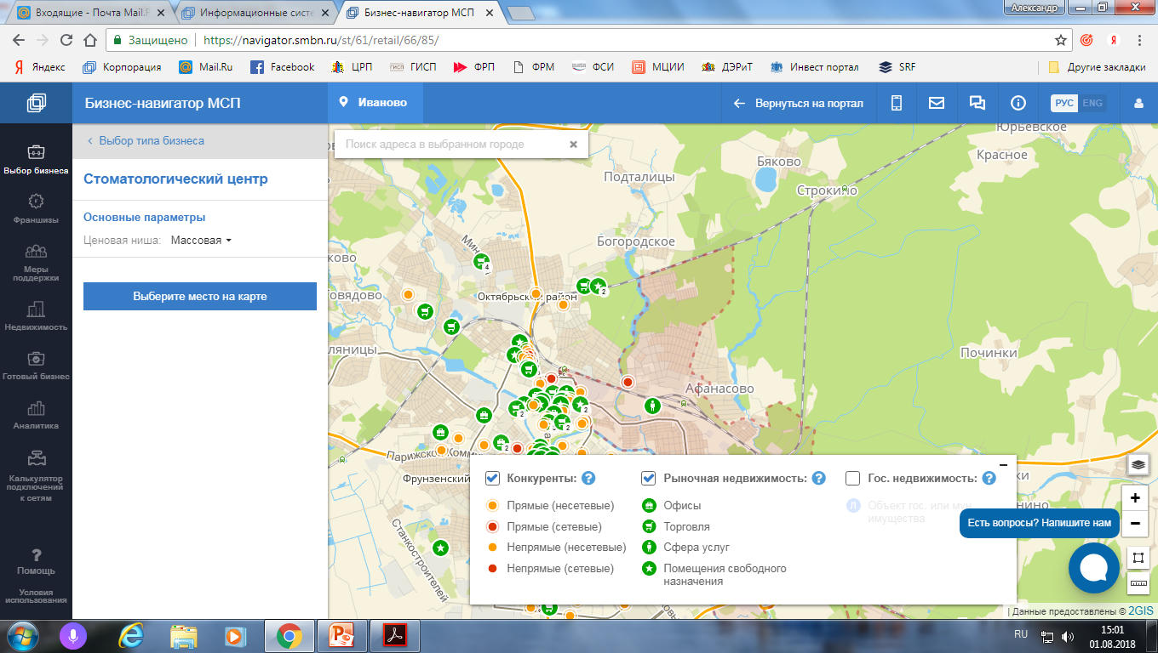
2. Изучите расположение конкурентов

Slide 14
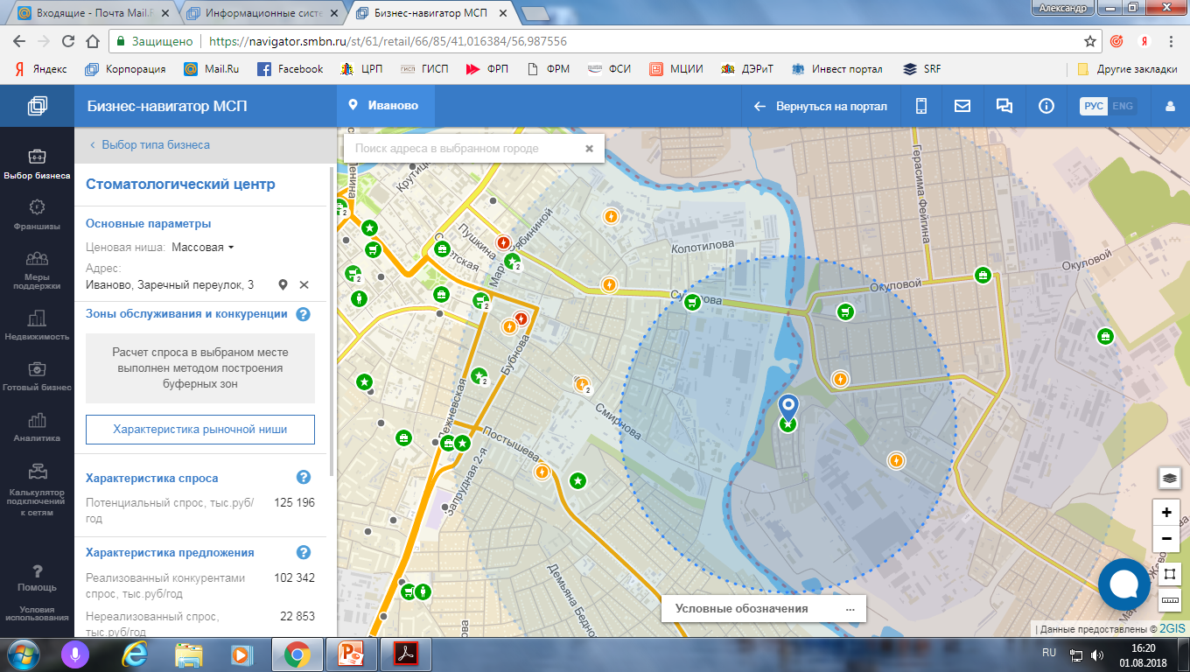
3. Изучите показатели спроса и предложения для выбранной позиции
4. Измените место расположения бизнеса, пока параметры спроса и предложения не станут для Вас приемлемыми

Slide 15
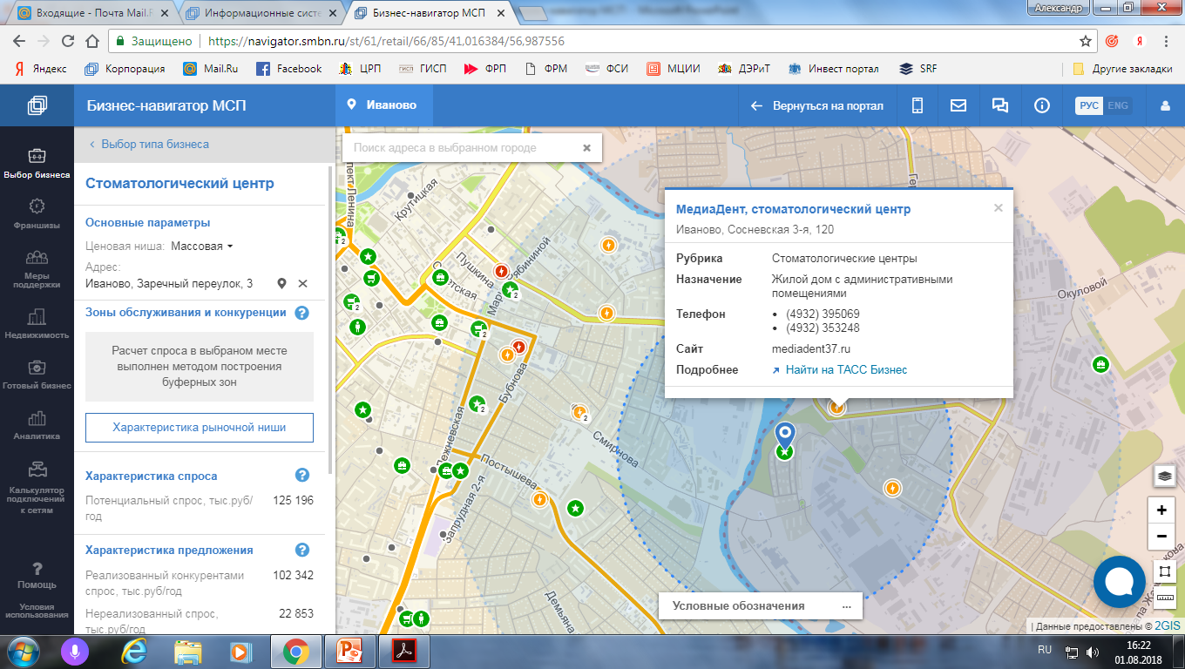
Информация о потенциальном конкуренте (на примере «МедиаДент», стоматологический центр )

Slide 16
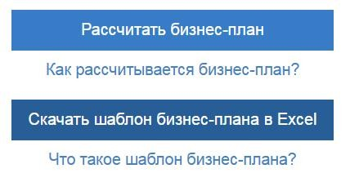
РАСЧЕТ ПРИМЕРНОГО БИЗНЕС-ПЛАНА
Сервисы Портала позволяют составить типовой бизнес-план для выбранного вида бизнеса в автоматическом режиме, на основе данных о выбранном виде и месте размещения бизнеса
Рассчитайте бизнес-план
Посмотрите основную информацию о бизнесе:
Вид/сфера
Ниша
Адрес для типового расчета
Размер стартового капитала
При необходимости смените организационно-правовую
форму и систему налогообложения

Slide 17
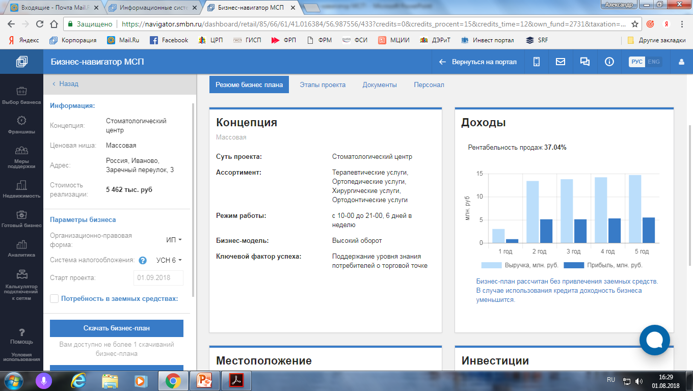
АНАЛИЗ ПРИМЕРНОГО БИЗНЕС-ПЛАНА
После расчета примерного бизнес-плана необходимо изучить его основные параметры:

Slide 18
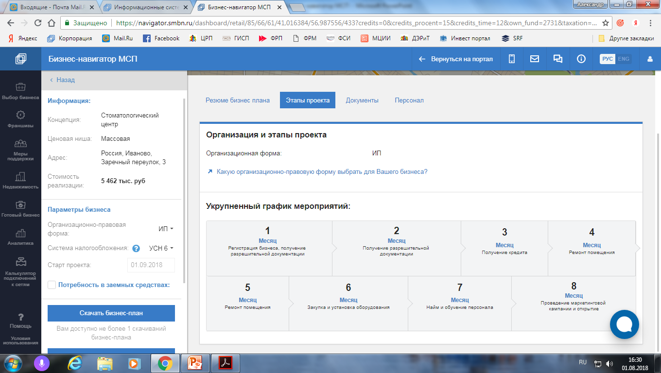
Проверьте основные шаги, необходимые для регистрации бизнеса
Организационно-правовую форму
Последовательность действий (укрупненный график)

Slide 19
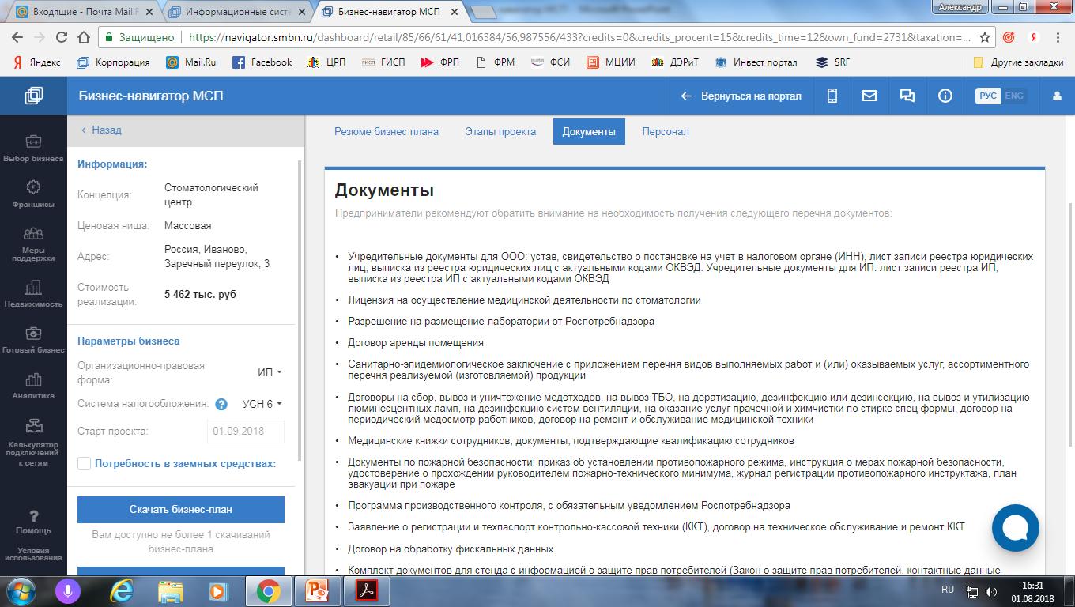
На вкладке «Документы» базовые документы для ведения бизнеса

Slide 20
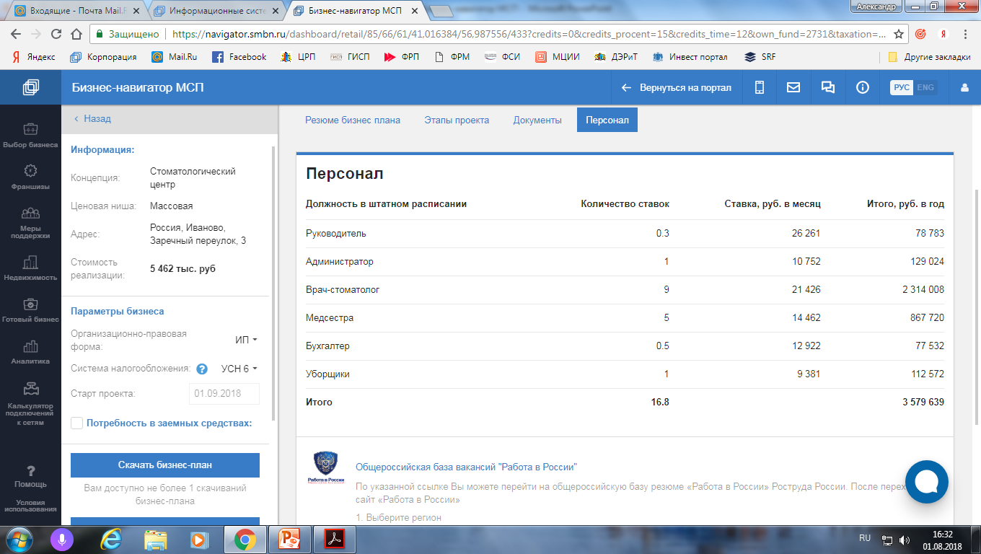
Вкладка «Персонал» позволяет оценить потребность в кадрах
Расчеты произведены на основе усредненных
параметров для выбранного бизнеса и типового формата
Внизу страницы можно перейти на портал
«Работа в России» и подобрать нужные кадры

Slide 21
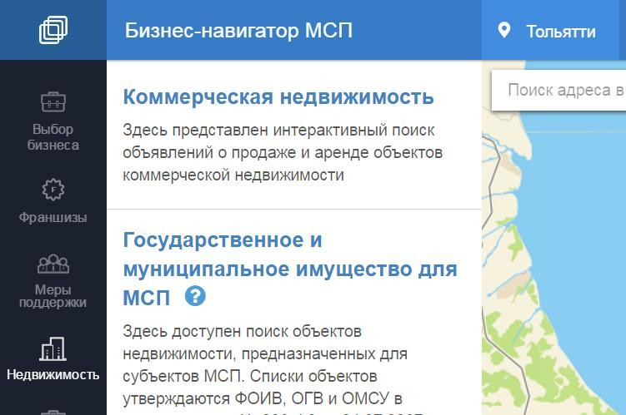
ПОДБОР НЕДВИЖИМОСТИ ДЛЯ БИЗНЕСА
Подбор недвижимости под основные параметры примерного бизнес-плана
После расчета рыночной ниши необходимо осуществить подбор доступных на рынке помещений с параметрами, соответствующими примерному бизнес-плану. Для этого воспользуйтесь сервисом
«Недвижимость».
В меню слева выберите раздел «Недвижимость»
Выберите раздел коммерческой недвижимости
Настройте фильтры для подбора помещения, соответствующего параметрам бизнеса согласно примерному бизнес-плану

Slide 22
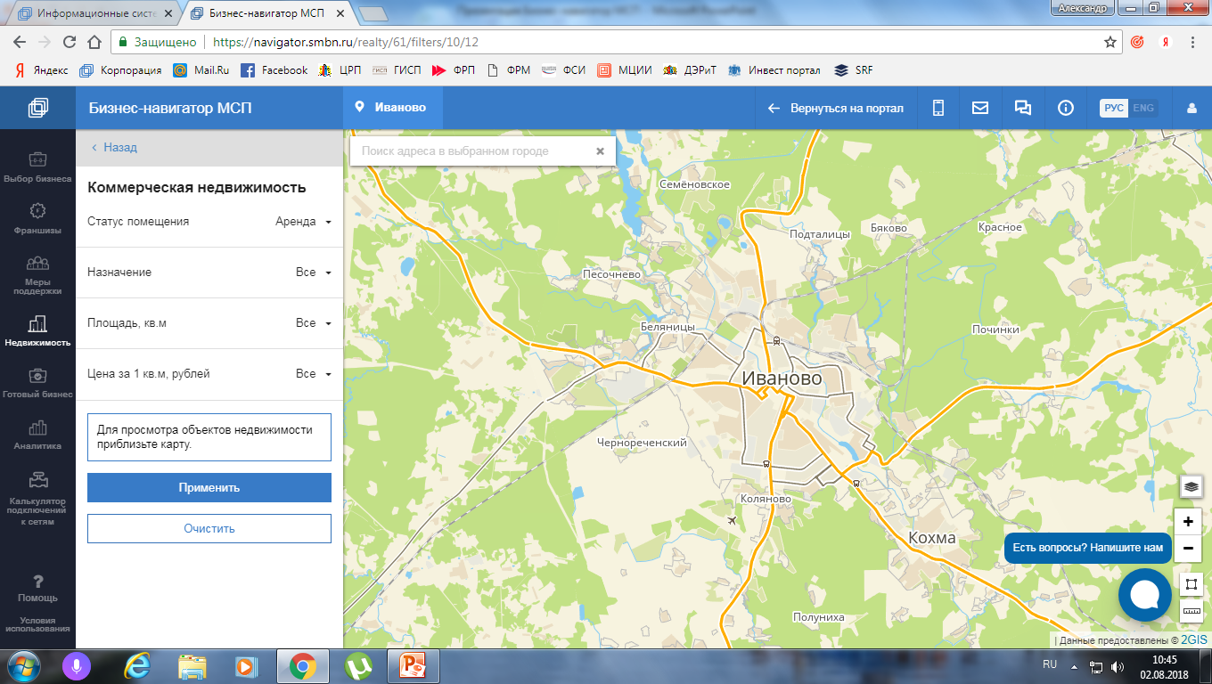
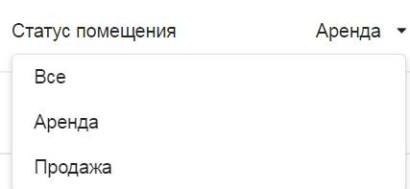
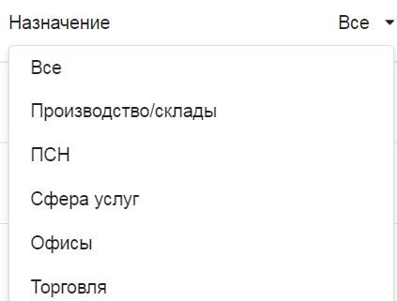
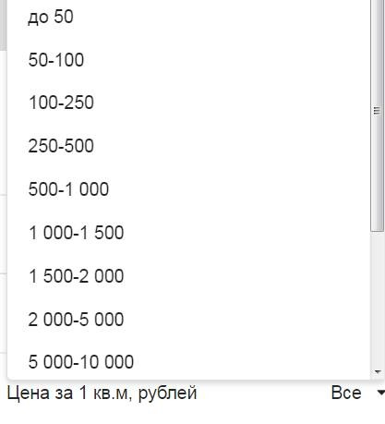
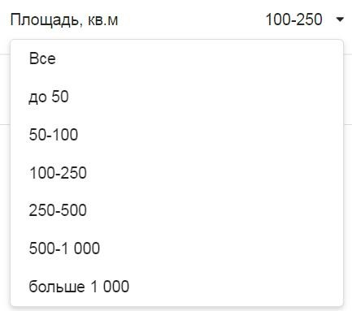
На карте выберите подходящий вариант объекта недвижимости

Slide 23
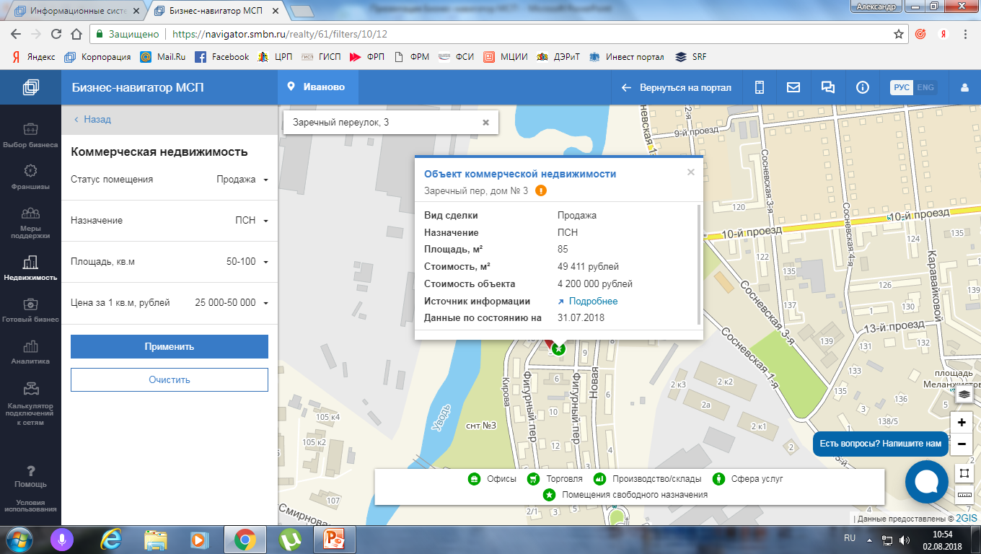
Выберите подходящий объект недвижимости согласно параметрам примерного Бизнес-плана
По каждому объекту недвижимости можно посмотреть основные параметры и стоимость

Slide 24
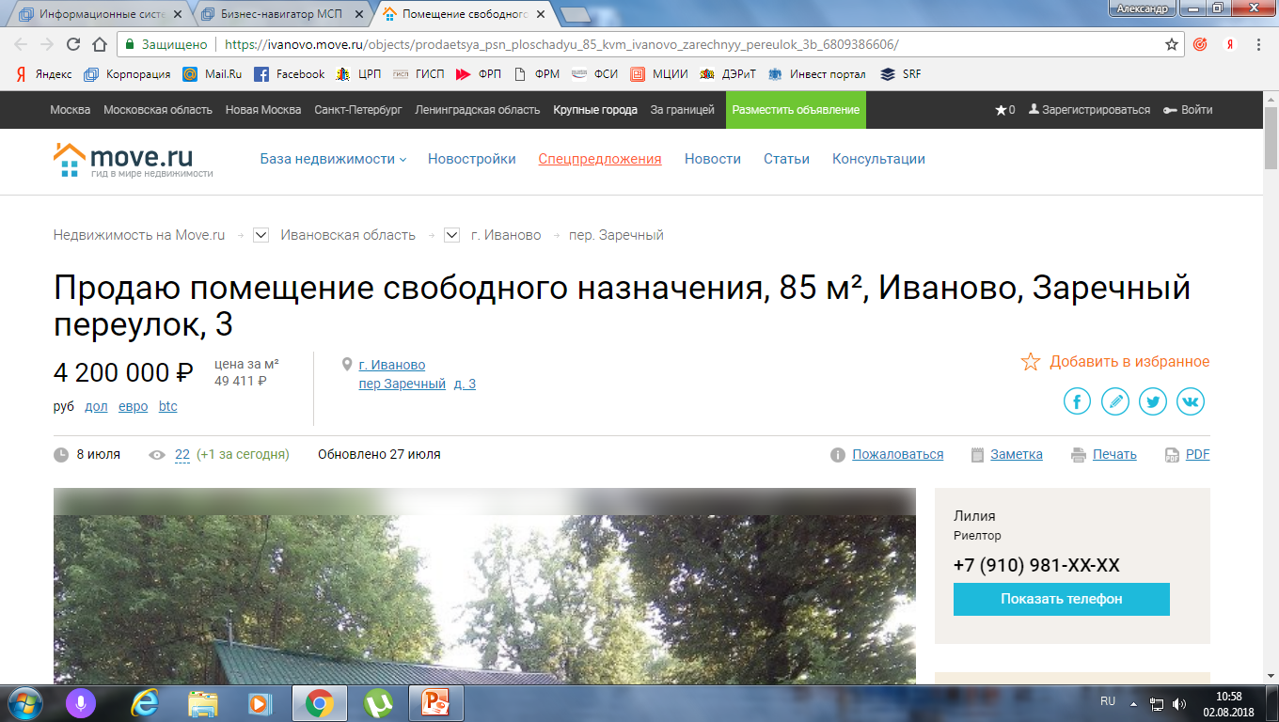
Изучите информацию о выбранном объекте недвижимости

Slide 25
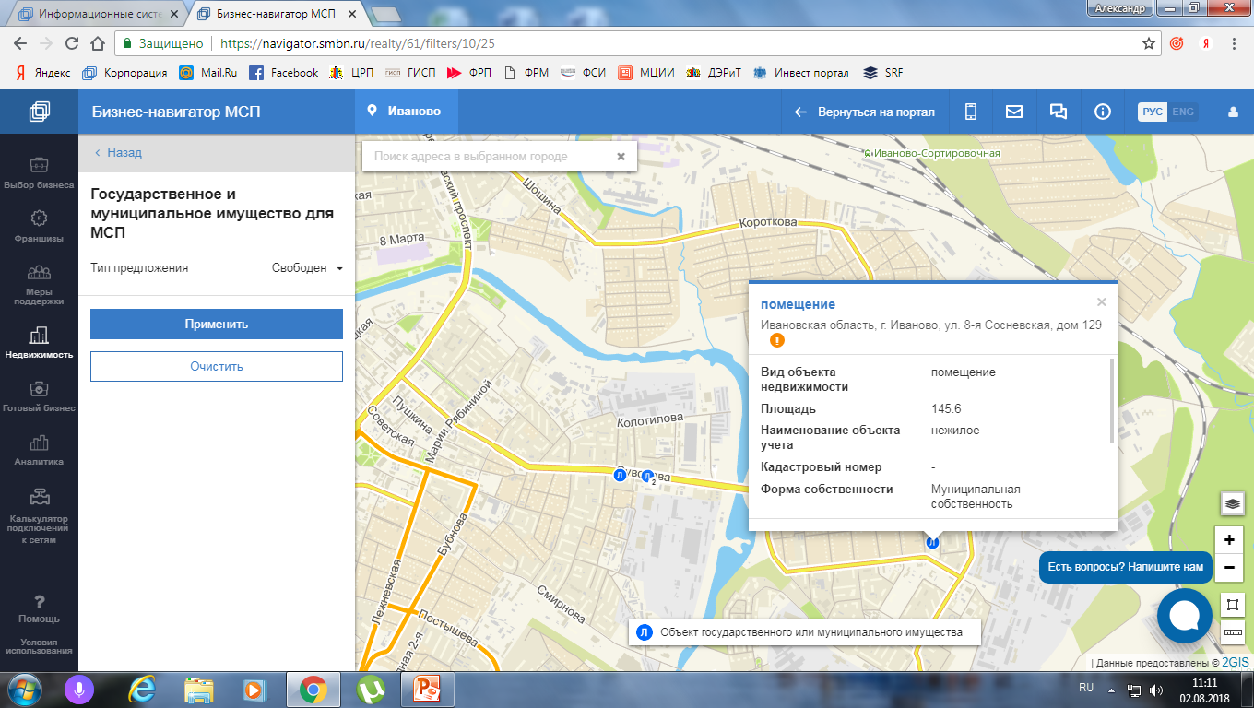
Портал Бизнес-навигатора МСП также позволяет узнать о:

Slide 26
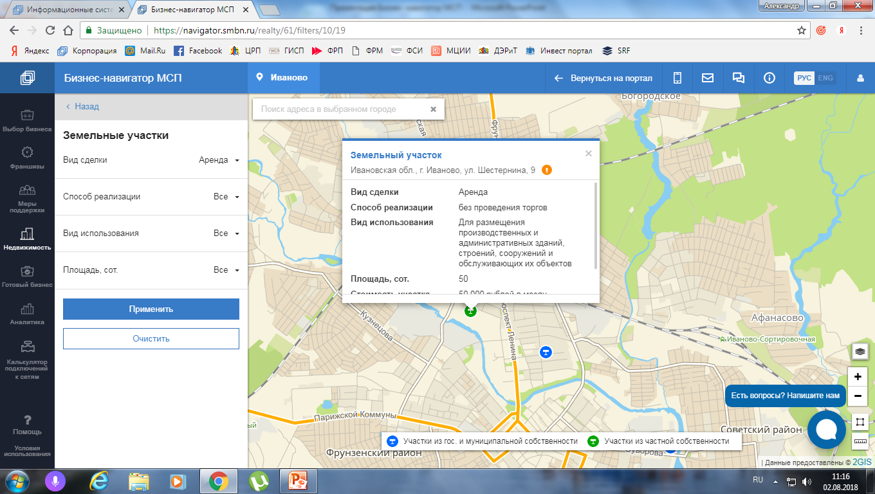
Портал Бизнес-навигатора МСП также позволяет узнать о:

Slide 27
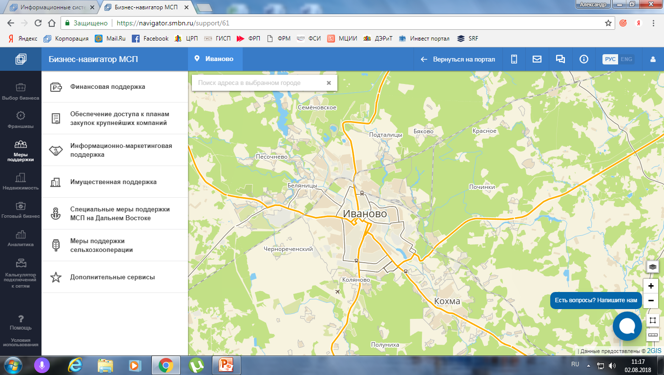
ИНФРАСТРУКТУРА ПОДДЕРЖКИ
На Портале Бизнес-навигатора МСП представлен перечень организаций инфраструктуры, оказывающих поддержку МСП

Slide 28
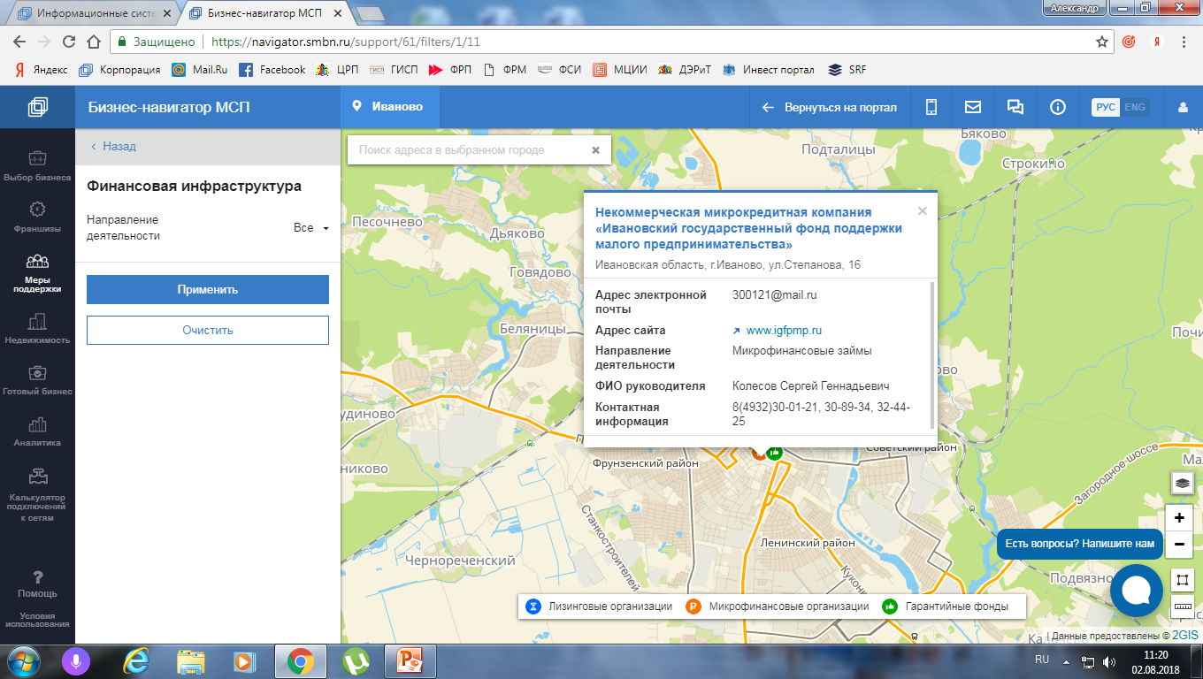
На Портале Бизнес-навигатора МСП представлен перечень организаций инфраструктуры, оказывающих поддержку МСП в Вашем регионе:
1. Финансовая поддержка

Slide 29
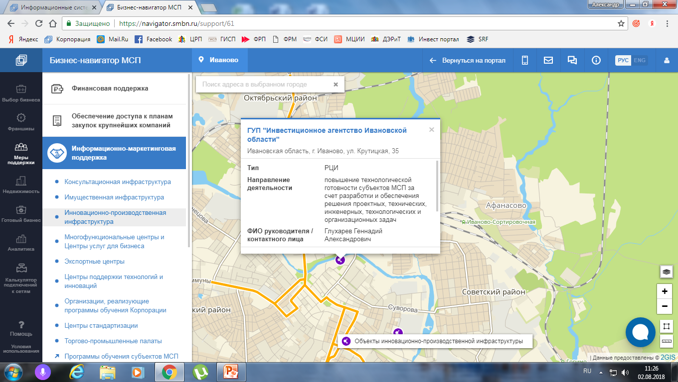
2. Информационно-маркетинговая поддержка – консультационная инфраструктура

Slide 30
СЕРВИСЫ ПОРТАЛА ДЛЯ БИЗНЕСА
Бесплатный доступ к специализированным сервисам:
поиск поставщиков
размещение объявлений о продаже товаров/услуг
оценка надежности своего партнера
доступ к аналитической и маркетинговой информации
1. Перейдите на Портал Бизнес-навигатора МСП (https://smbn.ru )
2. Выберите нужный сервис

Slide 31
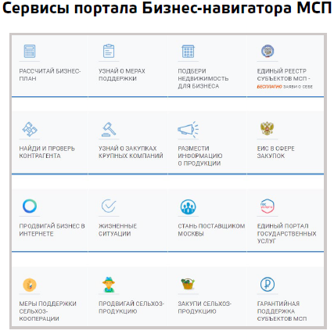

Slide 32
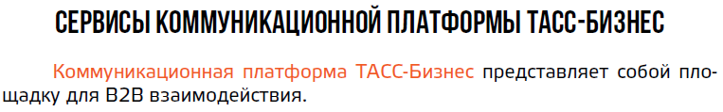
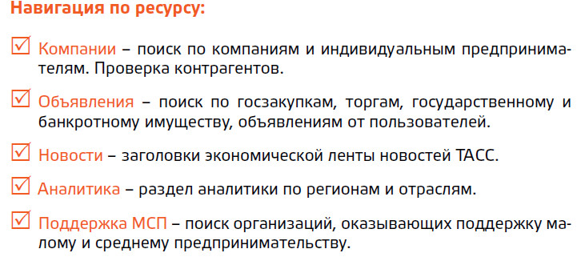

Slide 33
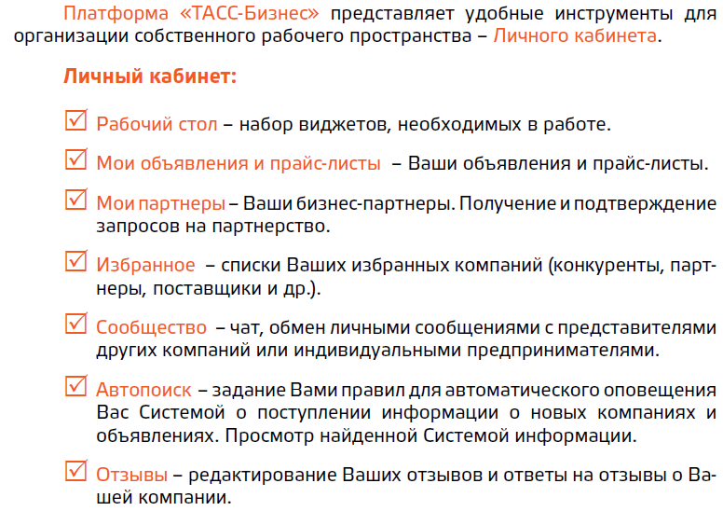

Slide 34
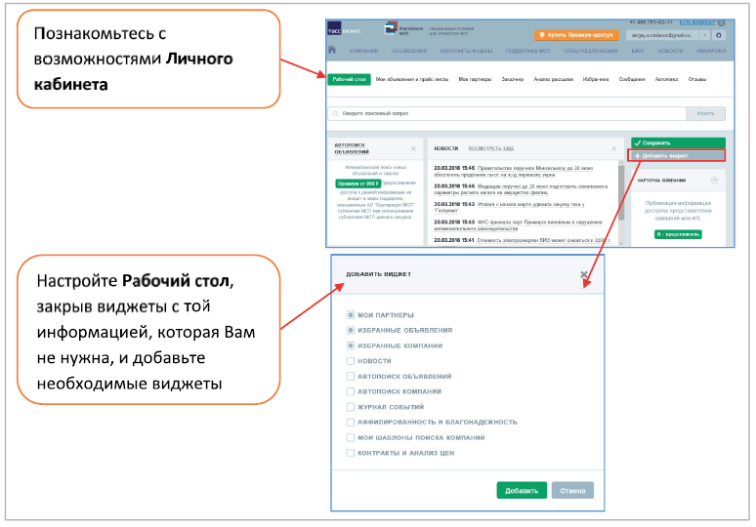

Slide 35
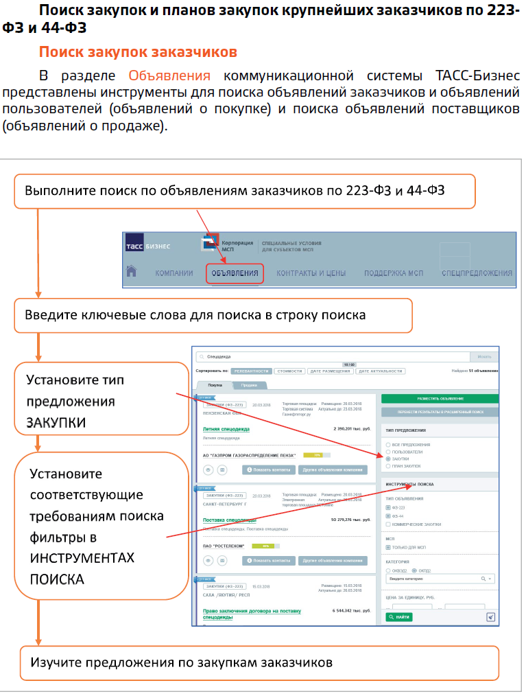

Slide 36
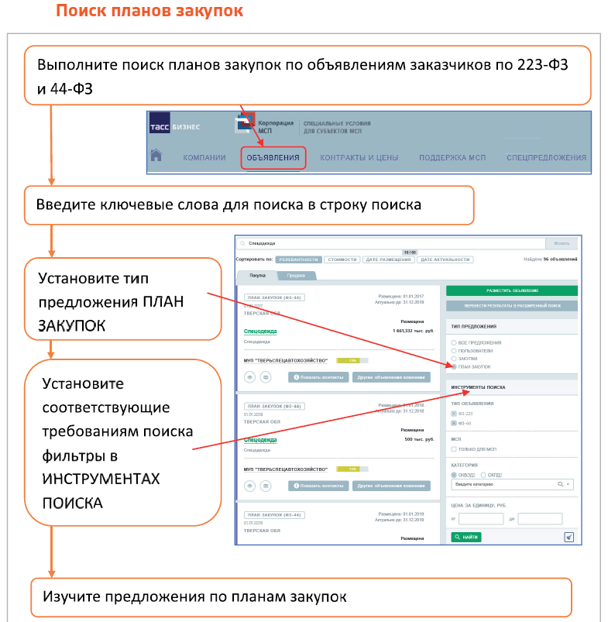

Slide 37
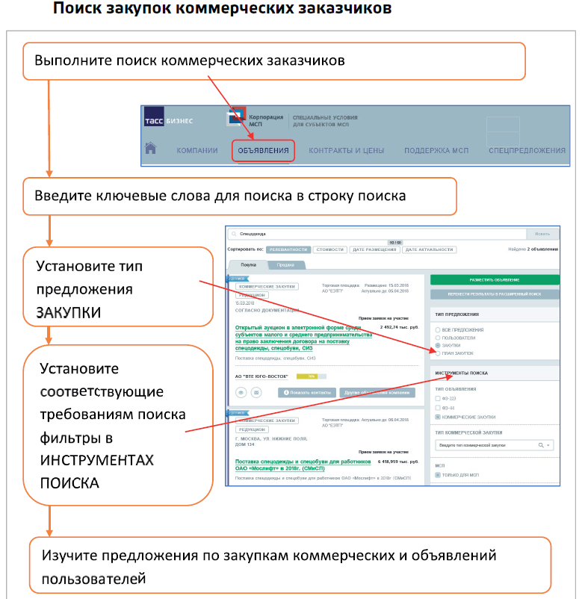

Slide 38
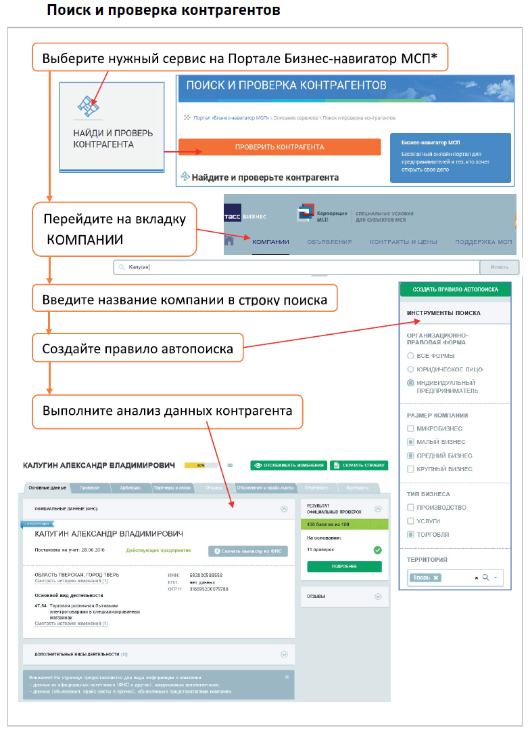

Slide 39
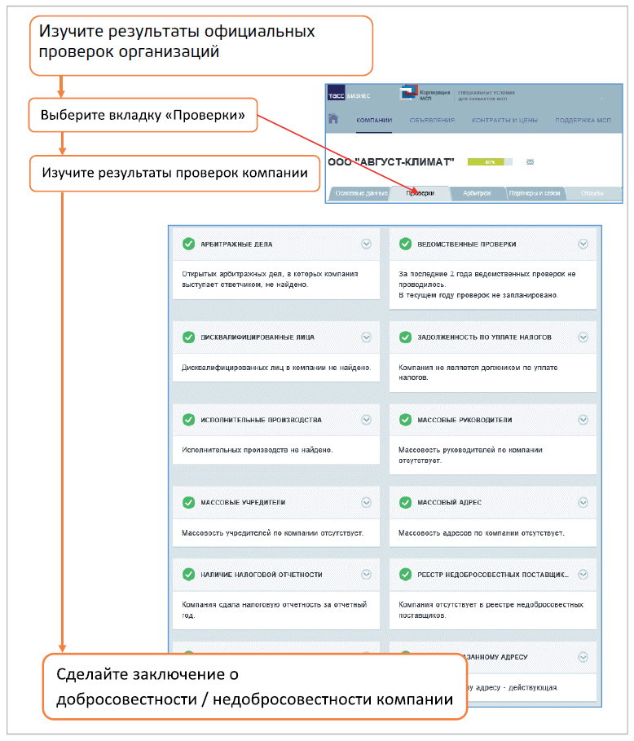

Slide 40

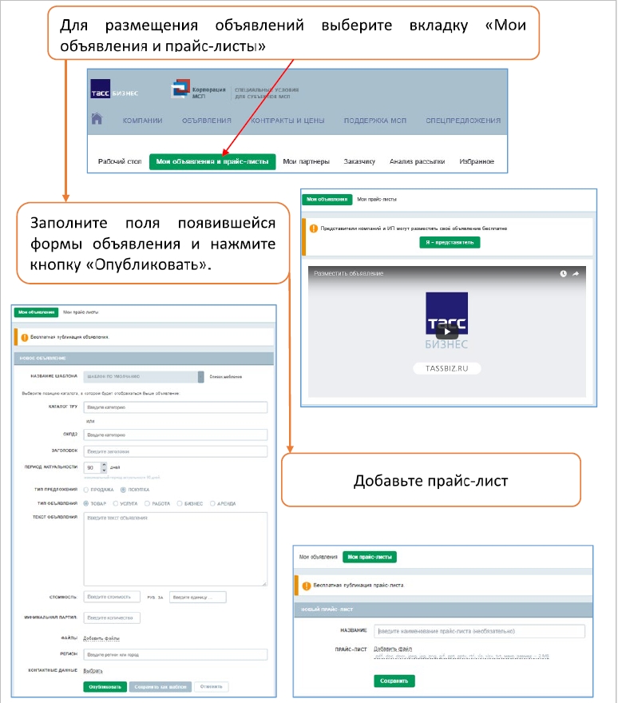

Slide 41
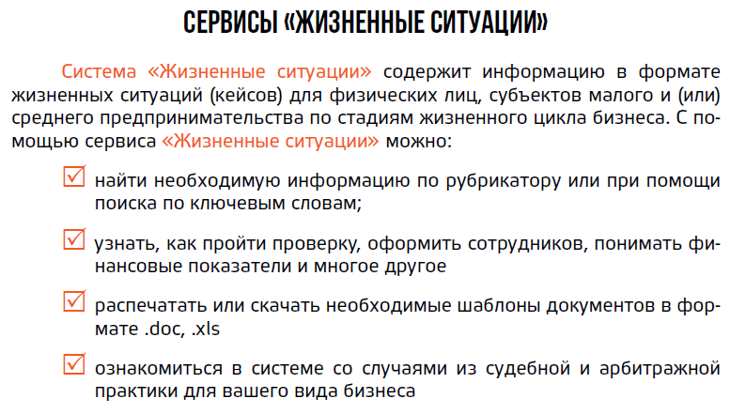
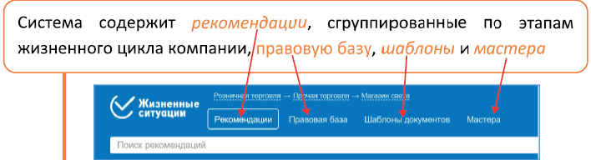

Slide 42
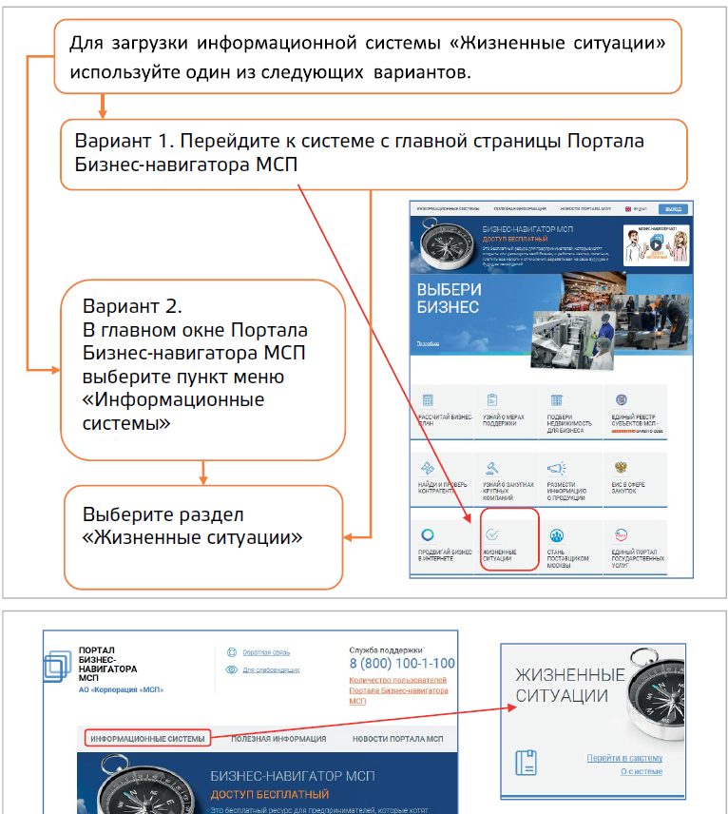

Slide 43
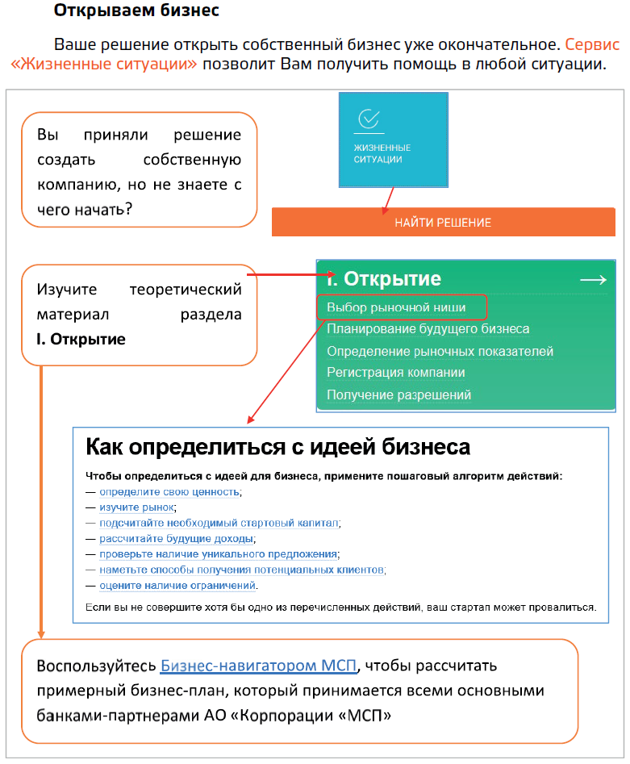

Slide 44
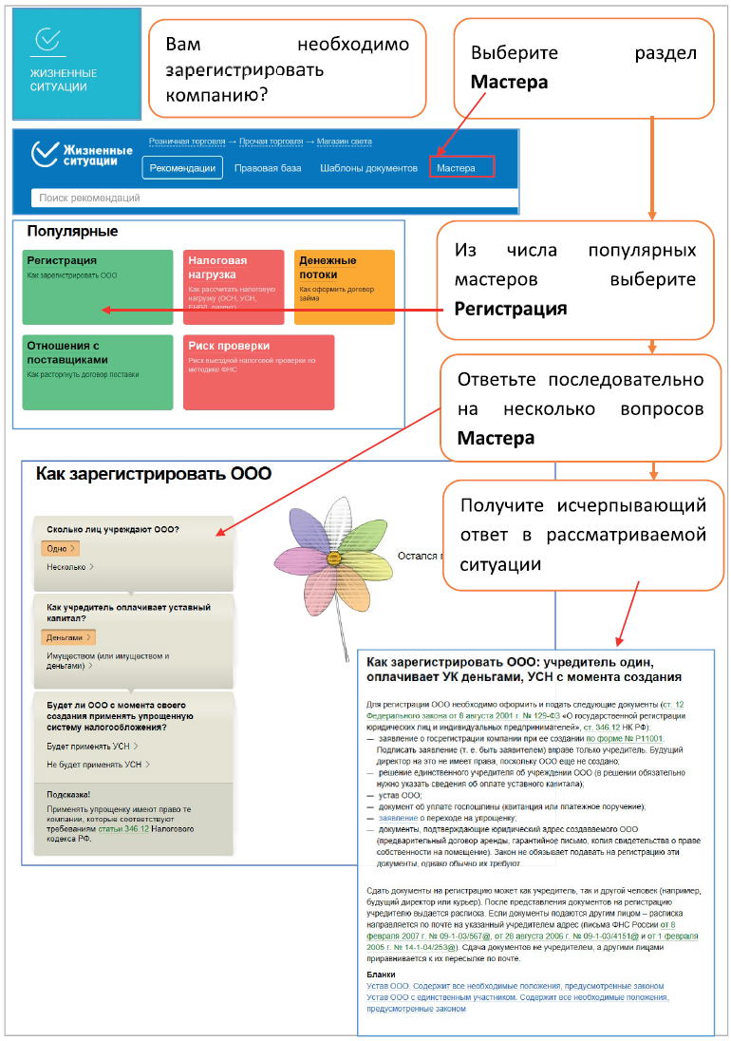

Slide 45
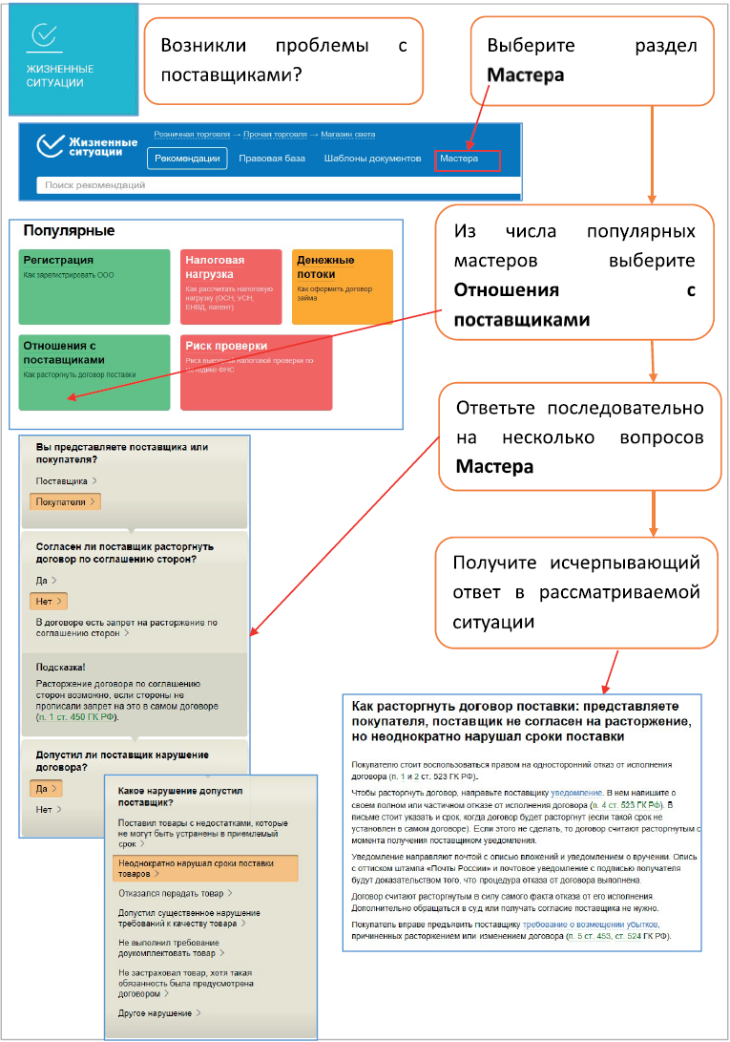

Slide 46
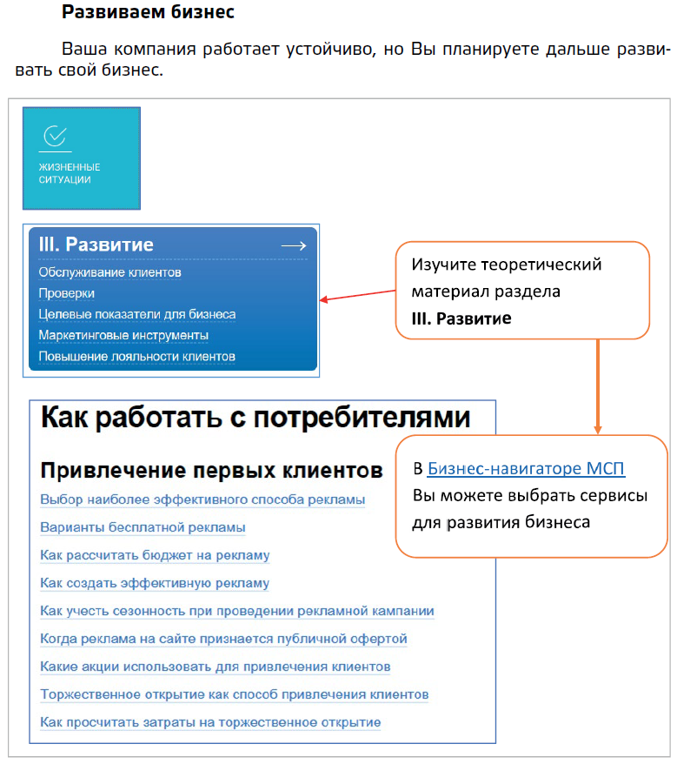

Slide 47
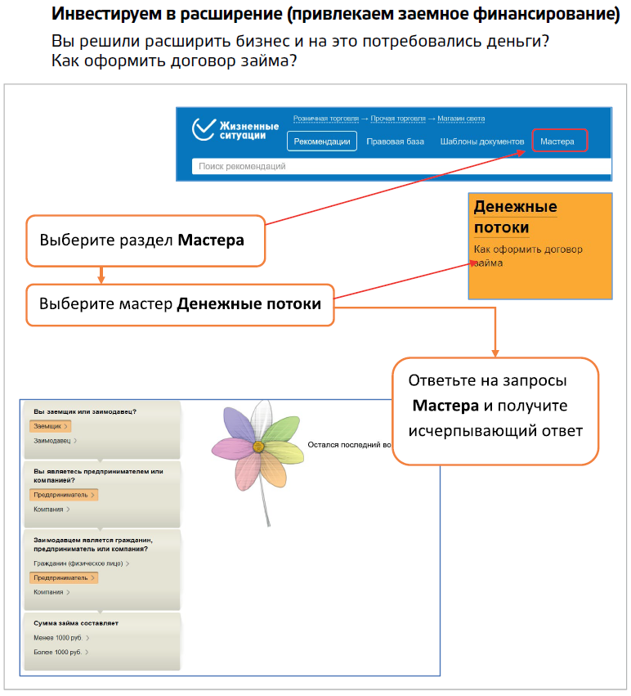

Slide 48
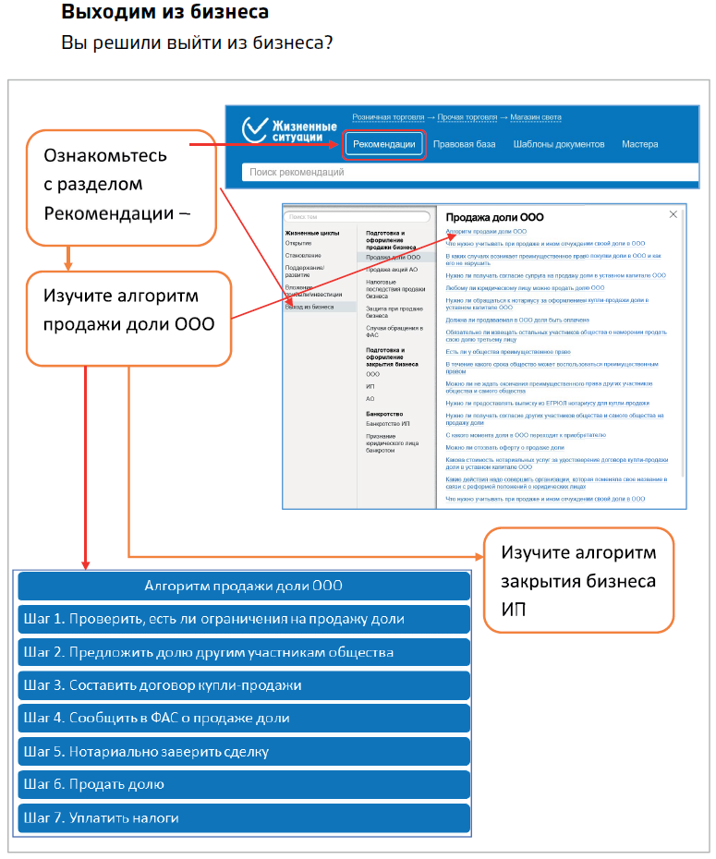

Slide 49
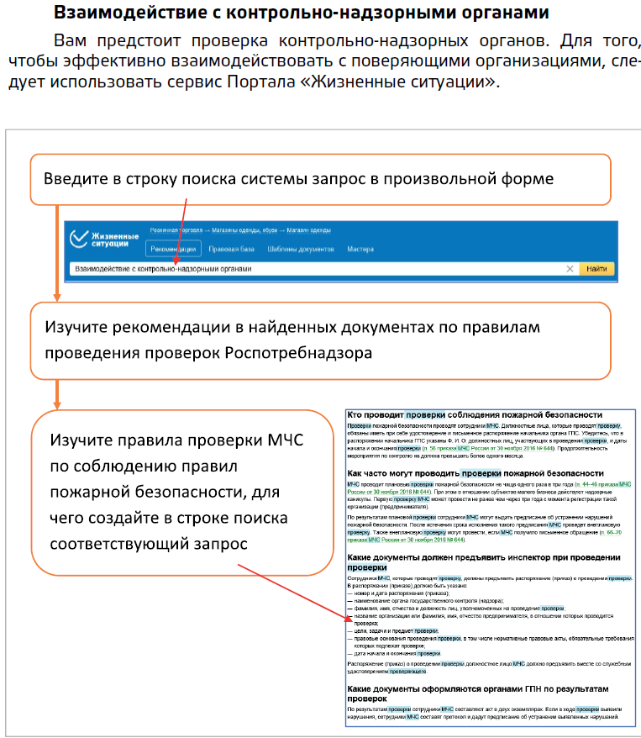

Slide 50


Slide 51


Slide 52


Slide 53


Slide 54


Slide 55


Slide 56


Slide 57


Slide 58


Slide 59


Slide 60


Slide 61


Slide 62


Slide 63


